Slide 1
ЕКАТЕРИНБУРГОВЕДЕНИЕ «Истории нашего города в людях»
Департамент образования Администрации
г. Екатеринбурга
Муниципальное бюджетное дошкольное образовательное учреждение –
детский сад № 413

Slide 2
Река времени
Мероприятия в рамках проекта:
Участие в вебинарах педагогов и родителей (законных представителей)
Собрание в детском саду педагогов и родителей.
Выбор мероприятий для работы (Экскурсия в библиотеку Малая Герценка, Прогулка по микрорайону улицы Посадской).
Мероприятия с детьми: тематическое занятие на тему: «Как стать купцом» (Тайны особняка Екатеринбургских купцов Ошурковых), «Как стать великим хоккеистом», «История почтовой марки»

Slide 3
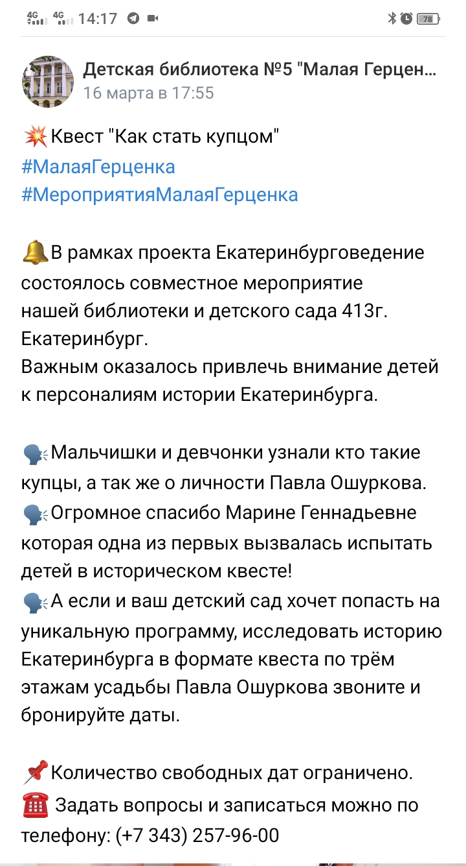
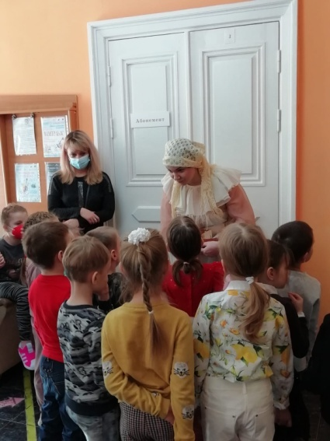
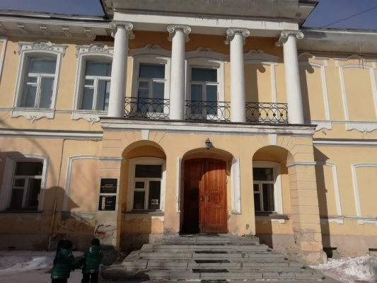
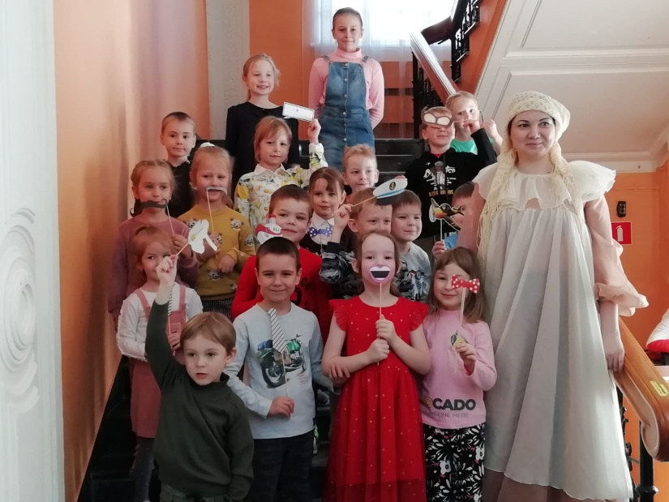
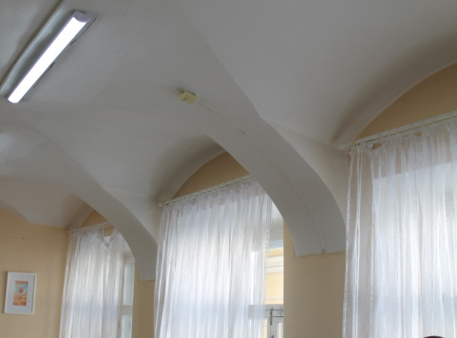
Путешествие в библиотеку Малая Герценка
Квест-игра
«Как стать купцом»
1 этаж библиотеки «Малая Герценка» ранее был Канцелярией.
Теперь это Отдел абонемента 6+

Slide 4
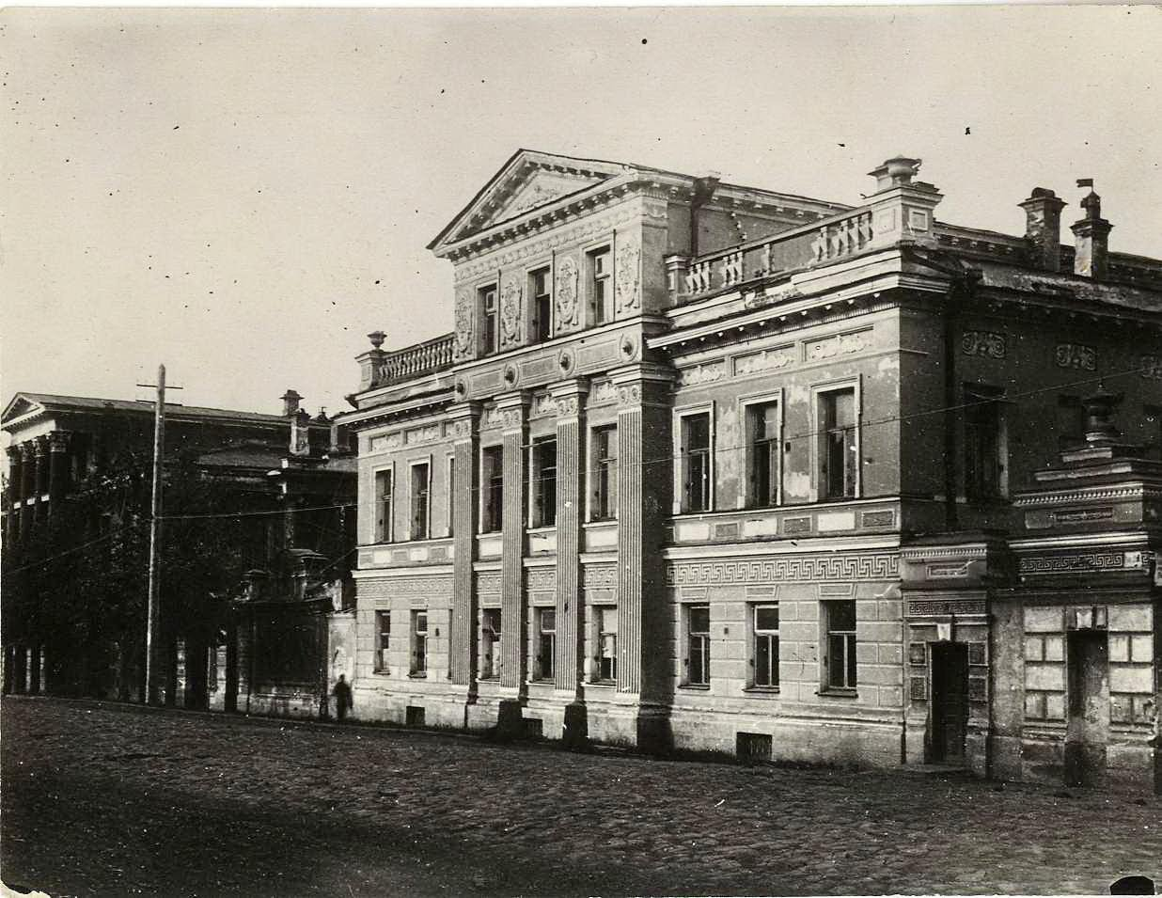
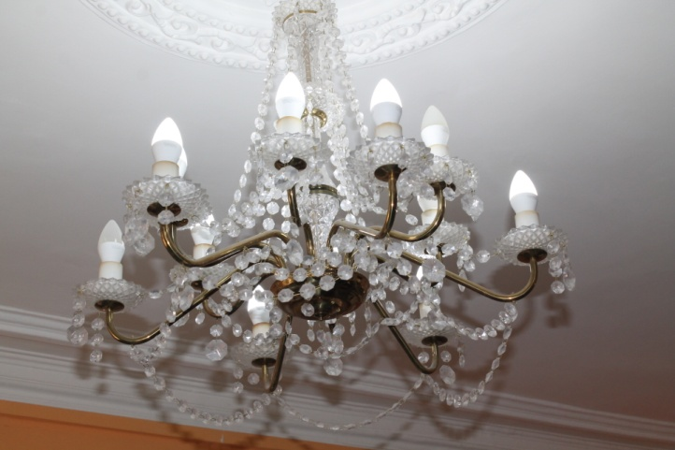
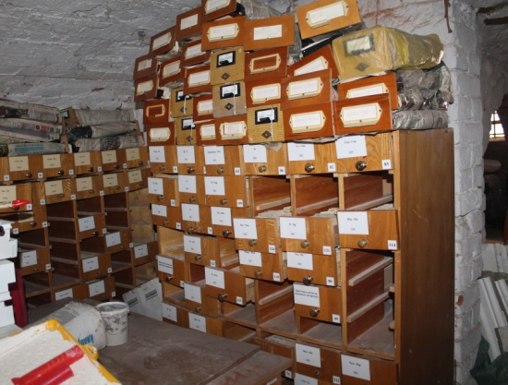
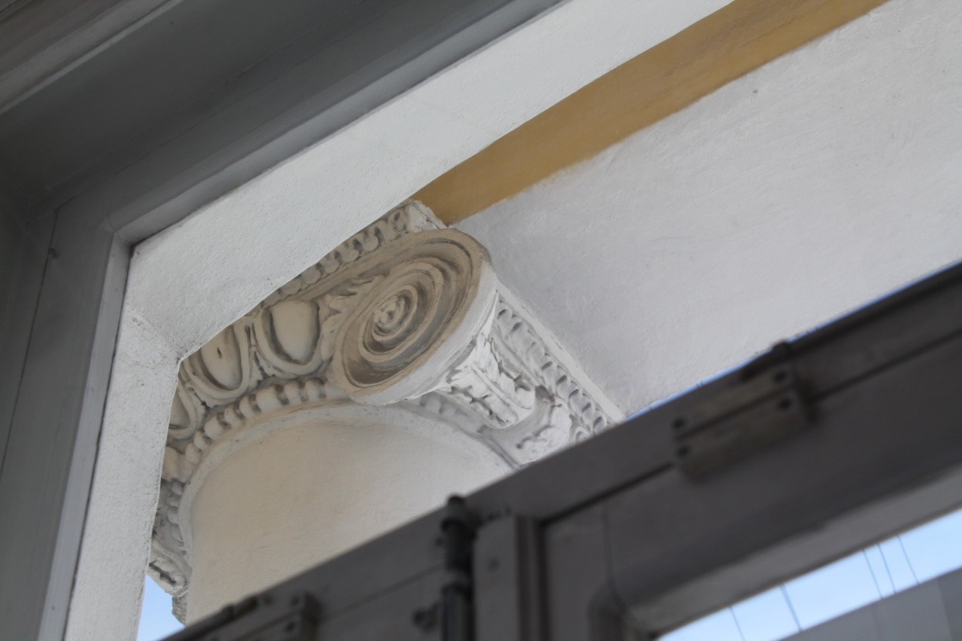
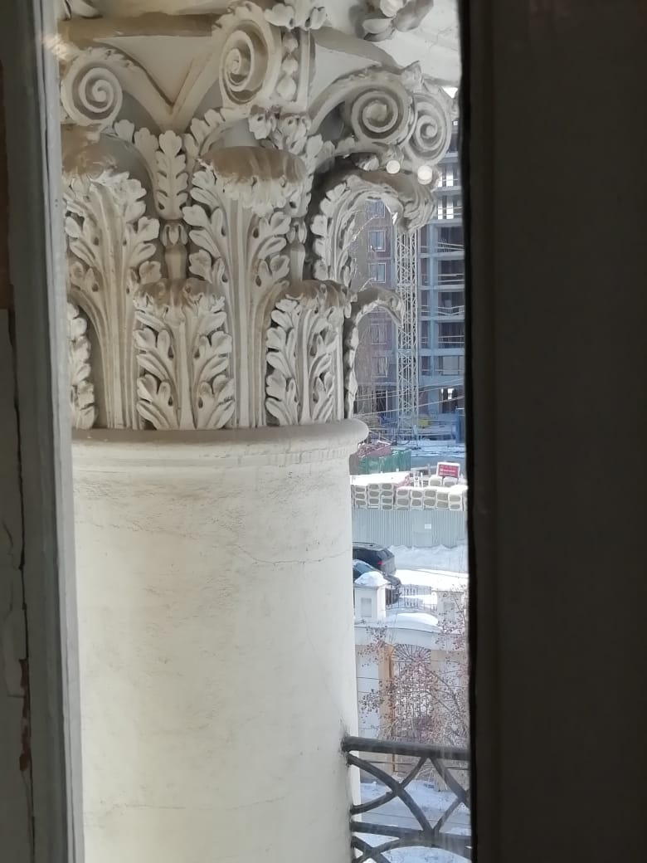
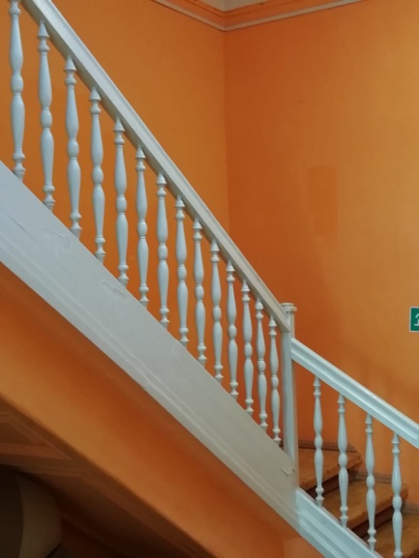
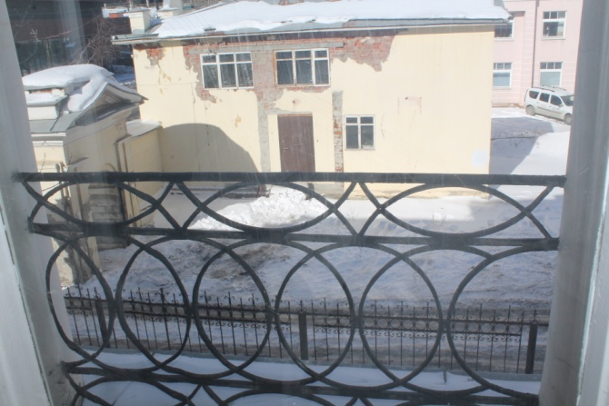
Малая Герценка (строительство 1858-1876)

Slide 5
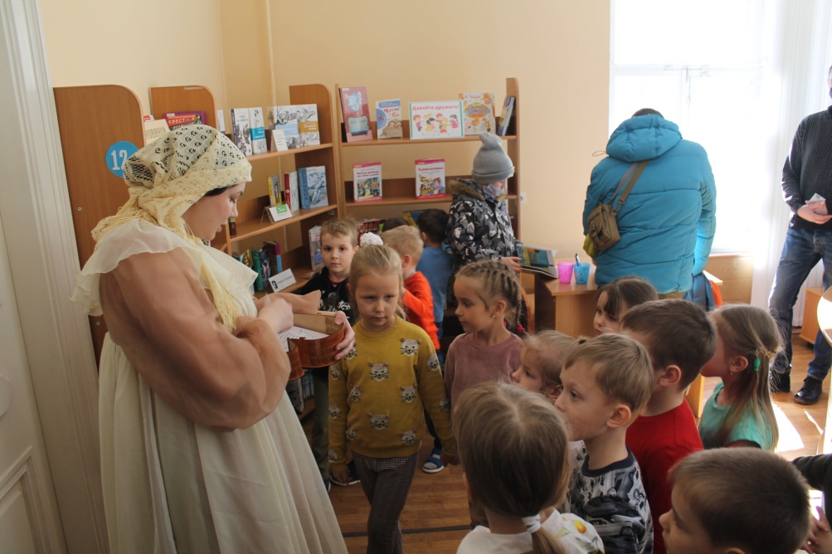
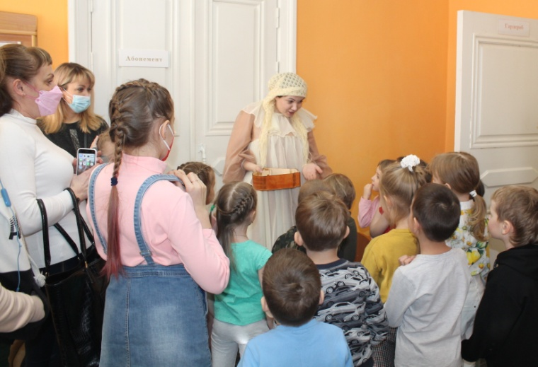
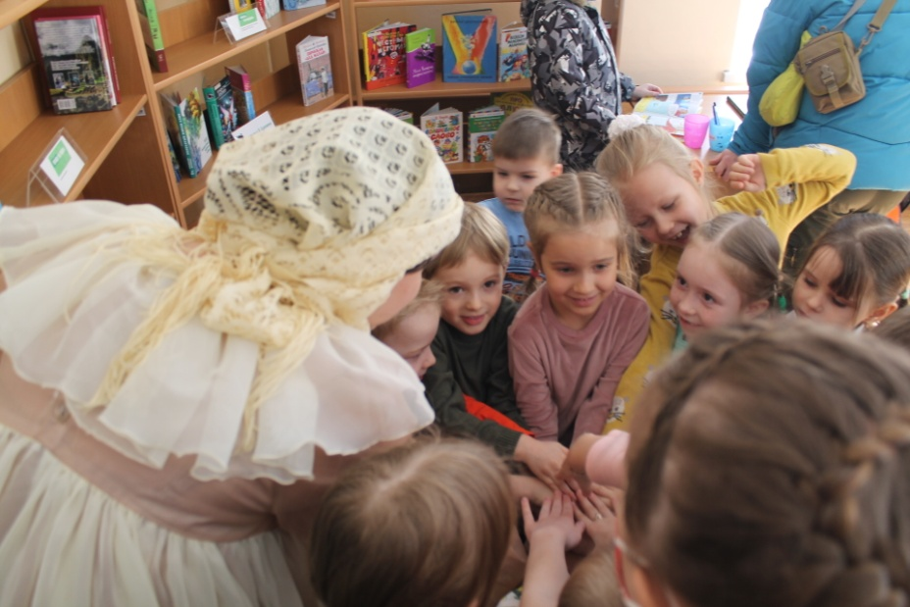
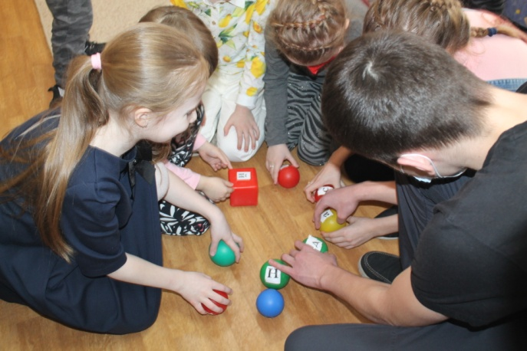
КЛЮЧ ОТ ВСЕХ ДВЕРЕЙ…
1 этаж библиотеки «Малая Герценка» ранее был Молебельной.
Теперь это «Детский дворик» Абонемент 0+

Slide 6
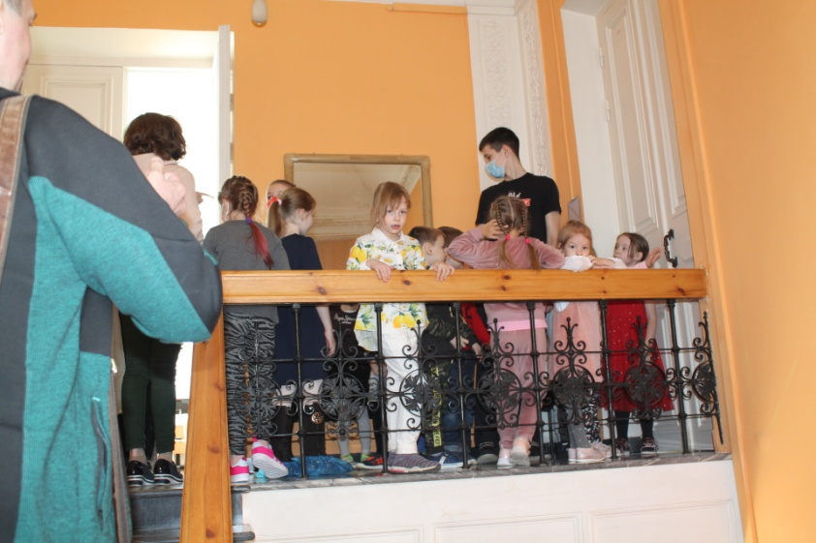
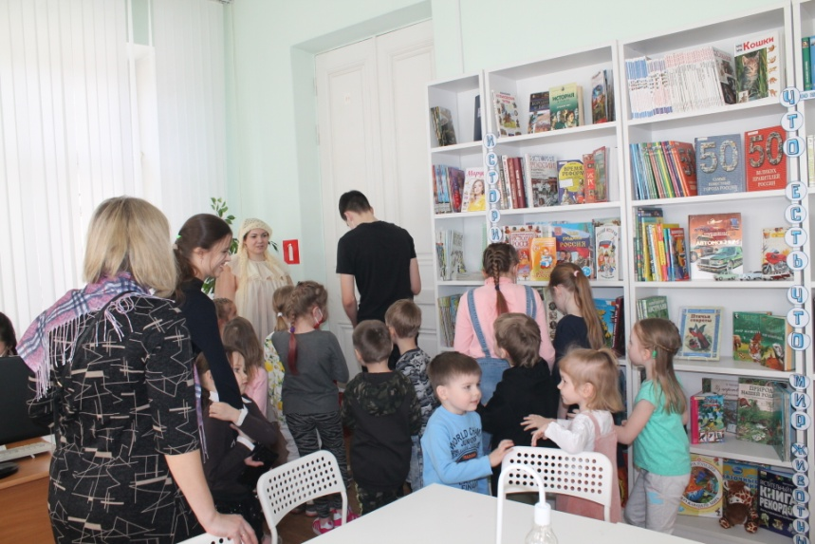
У каждого помещения своя история…

Slide 7
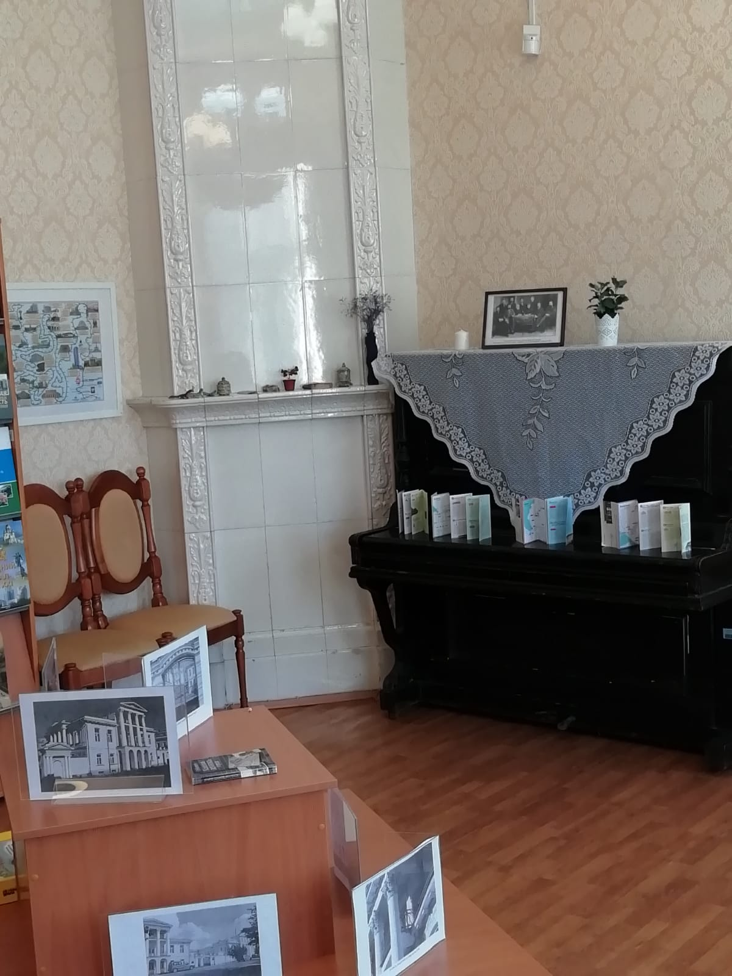
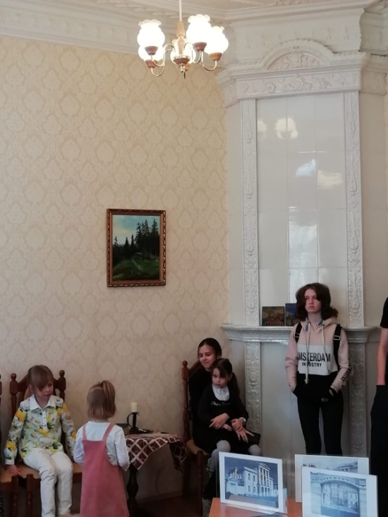
Зал, где проходили творческие вечера, балы…
2 этаж библиотеки «Малая Герценка» Зал 19 века, где проходили балы.
теперь зал краеведения с изразцами и сохранившимися печами.
Каминный зал. Ранее собирались всей семьёй, а так же устраивались званные ужины.

Slide 8
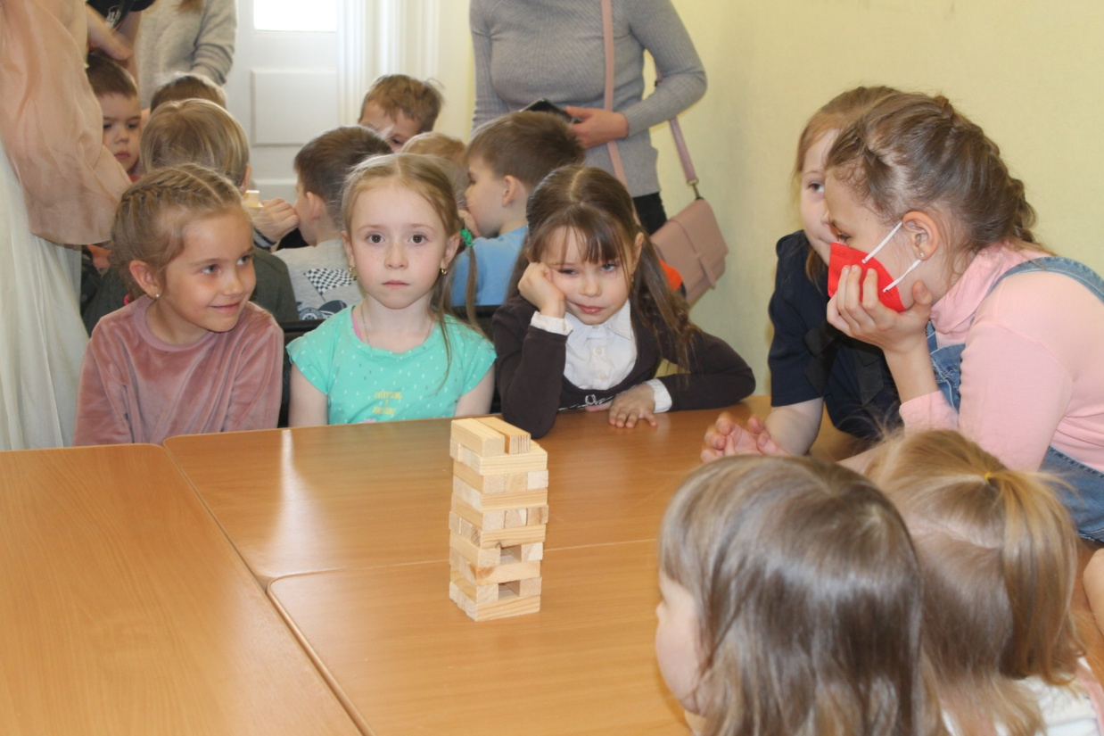
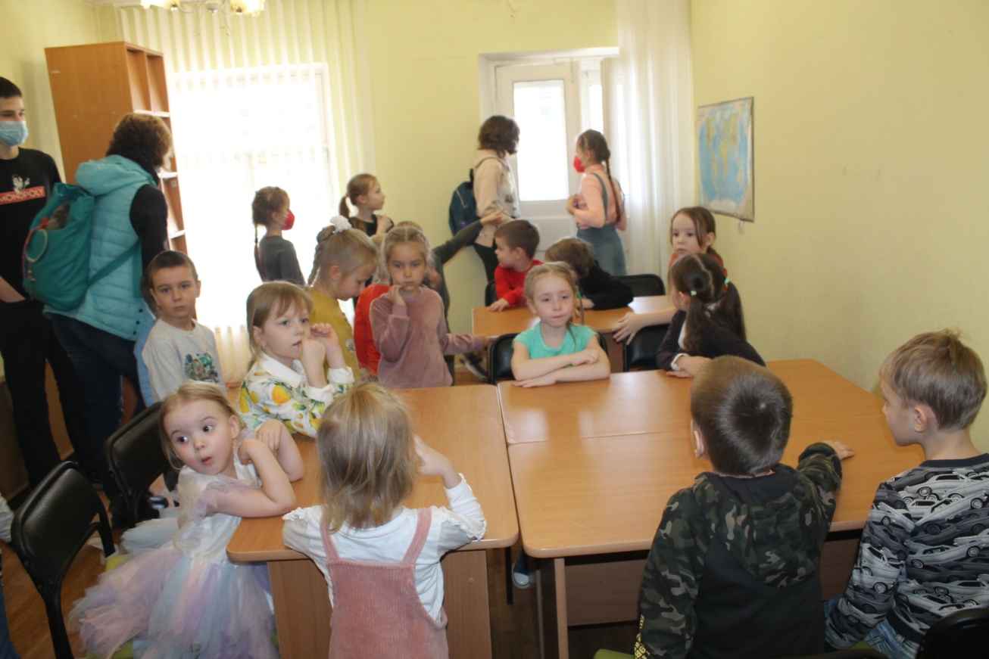
Как построить, как сохранить…
3 этаж (мезонин).
Ранее детские комнаты.
Теперь мастерские для детей.

Slide 9
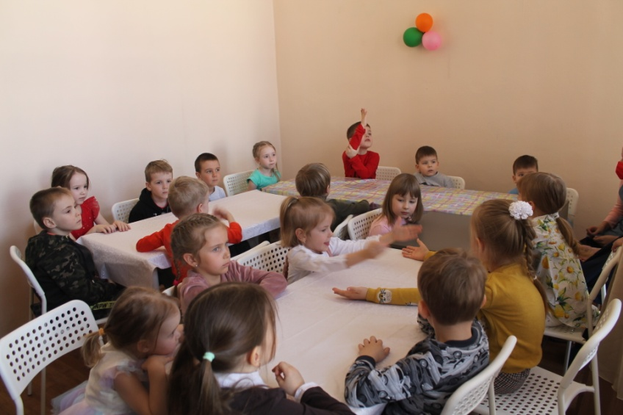
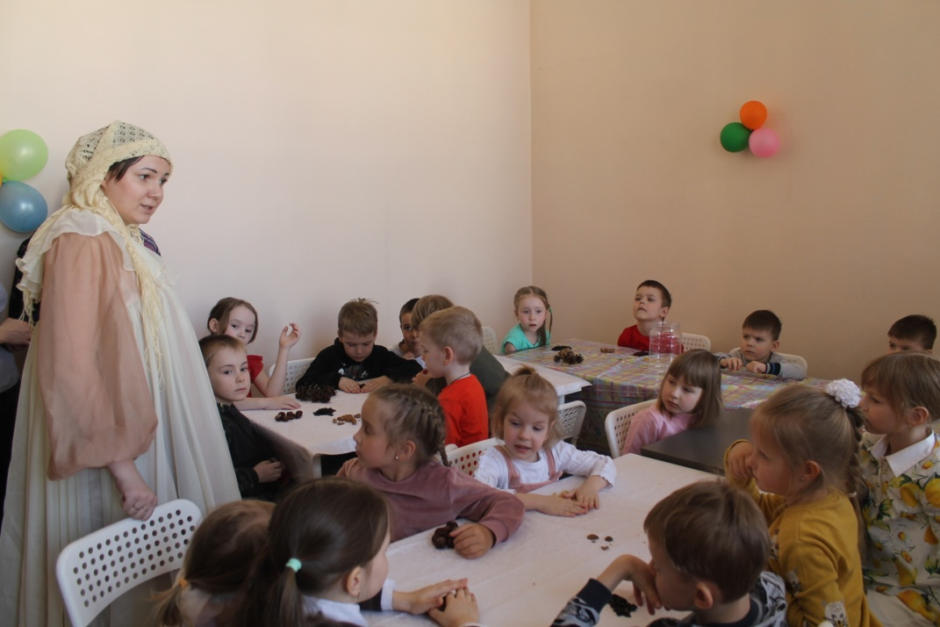
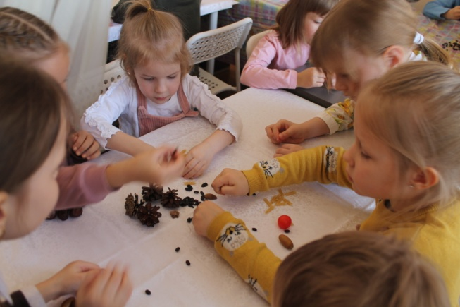
Чем занимали детей в старину…
2 этаж
Кухня, где готовили обеды. Теперь чаепитная комната.

Slide 10
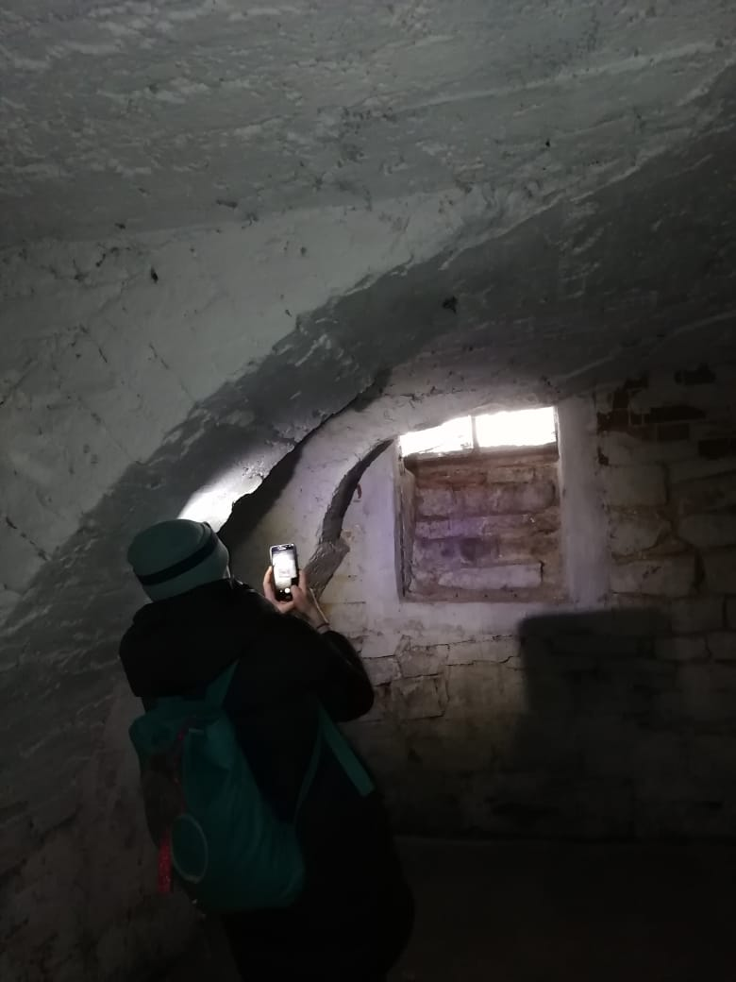
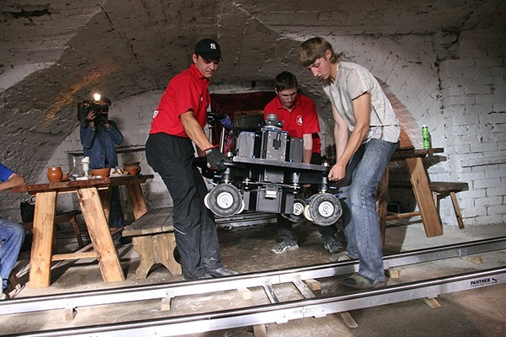
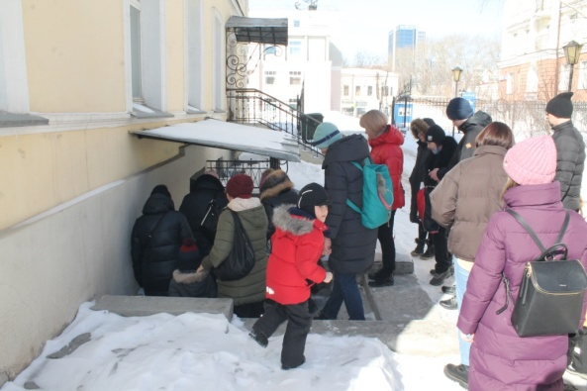
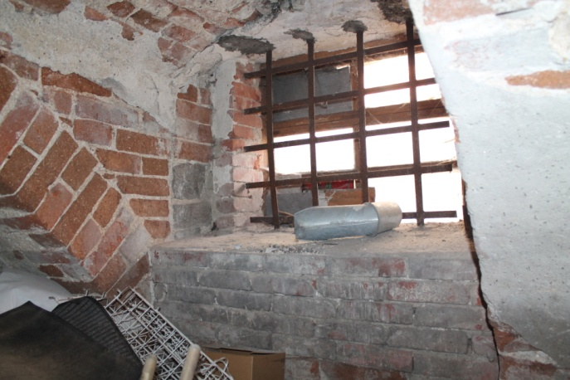
Путешествие в подвал…
Кадр со съемки фильма «Золото» с участием актера Сергея Безрукова. Для съемки подвал переделывали под трактир 19 века

Slide 11
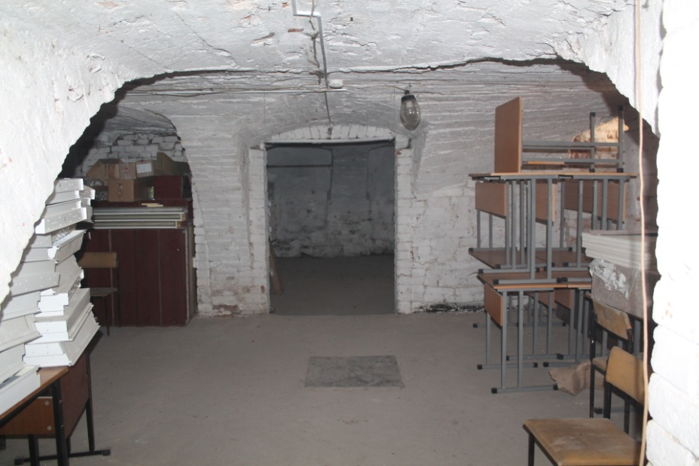
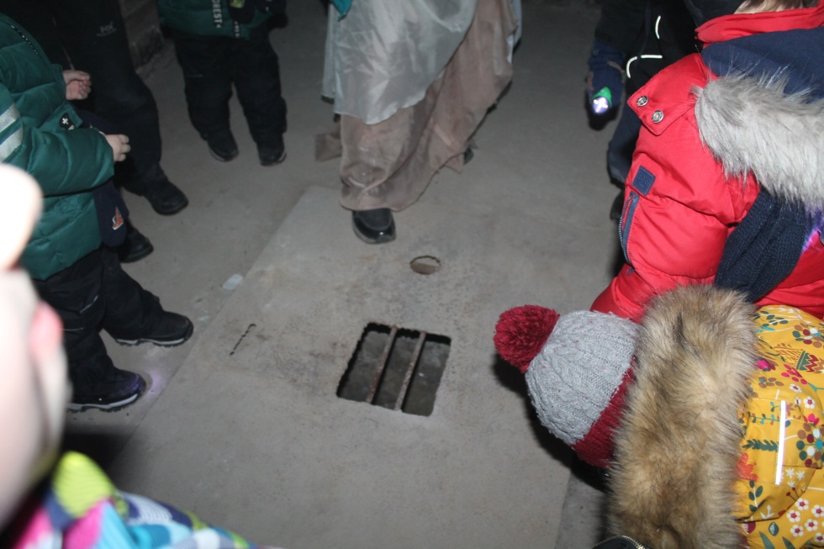
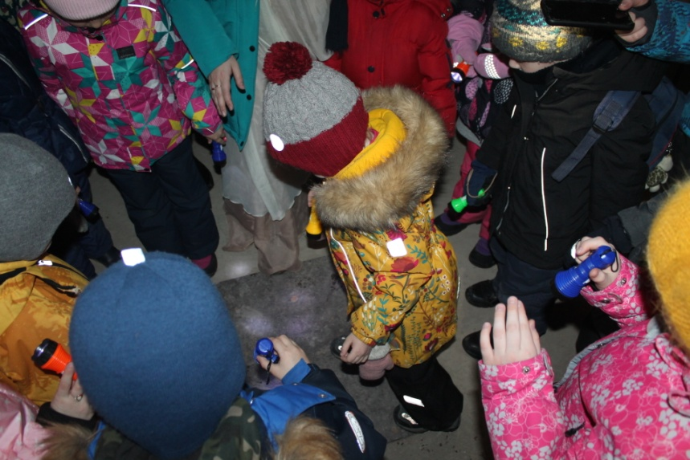
Как использовались помещения подвала в разное время..
Канализация в 19 веке

Slide 12
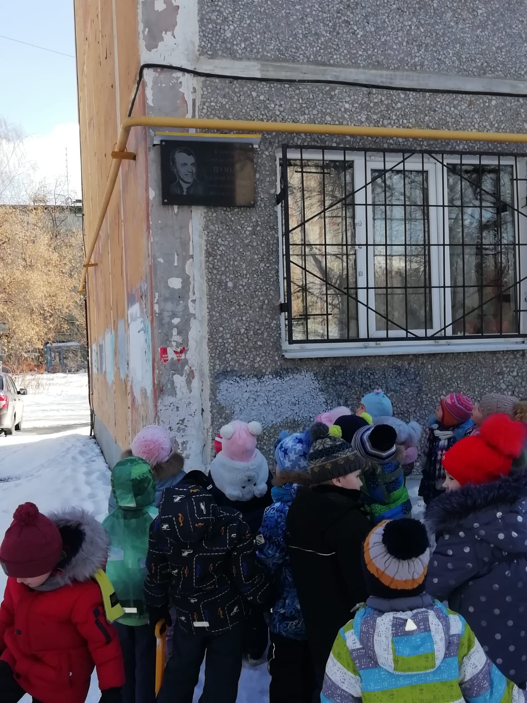
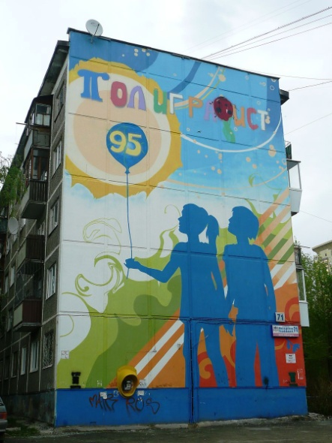
Прогулка с детьми по улице Посадской г.Екатеринбурга

Slide 13
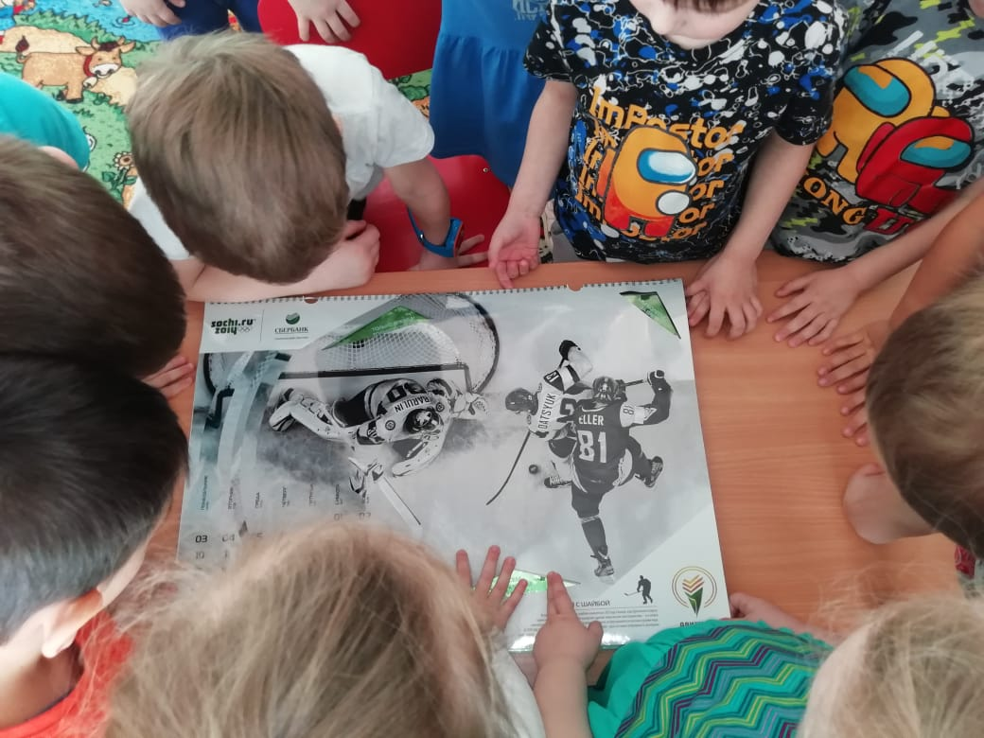
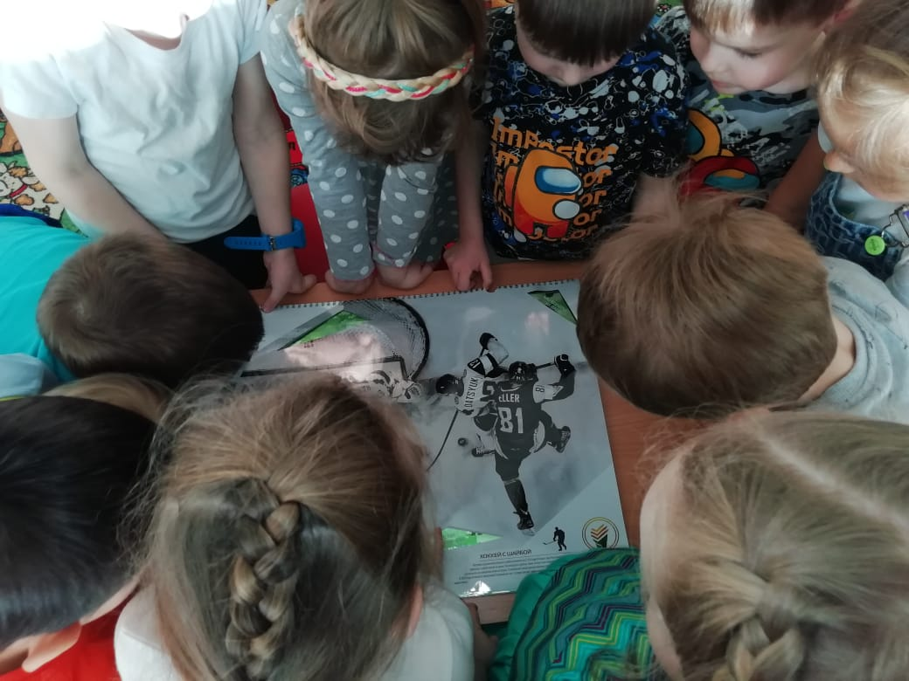
Тематическое занятие «Как стать великим хоккеистом»

Slide 14
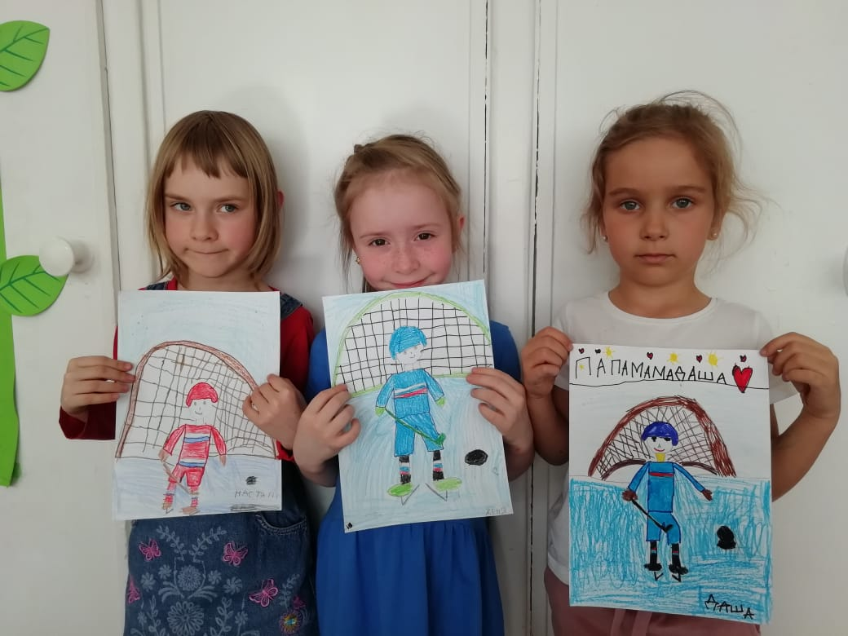
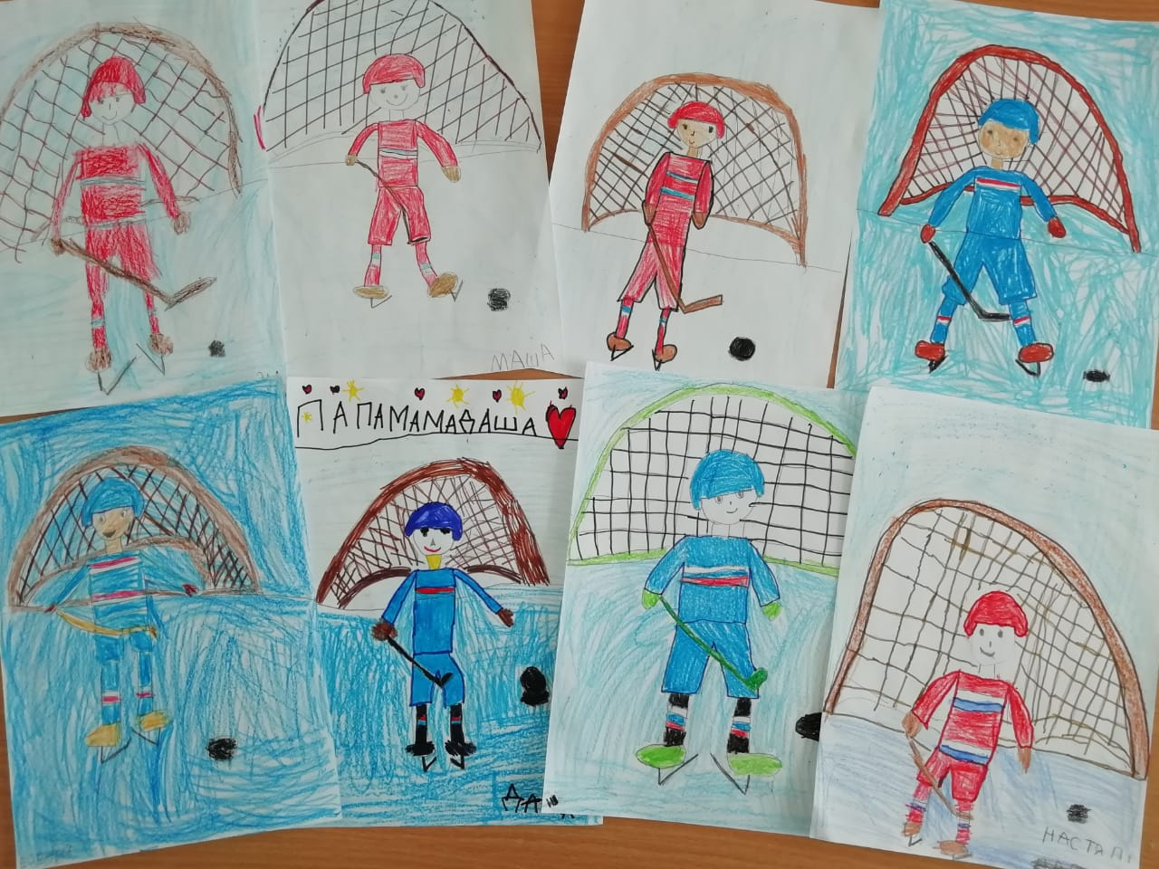
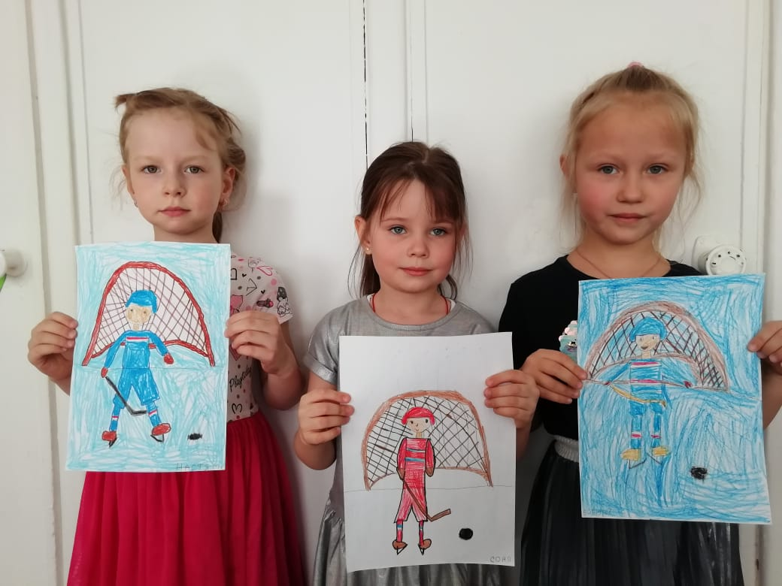

Slide 15
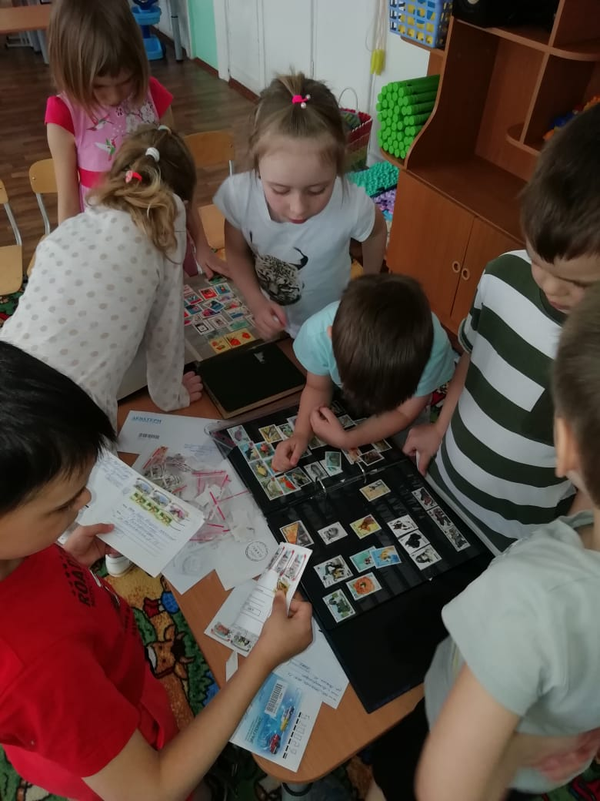
Занятие на тему «История почтовой марки»

Slide 16
Продукт деятельности родителя (законного представителя) Ларионовой Г.А. МАРКА

Slide 17
Создание коллекции марок проекта.
Дальнейшая работа:
дети, родители, педагоги разрабатывают макеты, эскизы марок под впечатлением организованных мероприятий

